Slide 1
PREDSTAVITEV KMETIJE ZELENA TRAVA
Uroš Macerl
MAREC 2016

Slide 2
VSEBINA
Predstavitev kmetije
Kmetija nekoč in danes
Prodaja: KAM, KAKO?
Način trženja surovega mesa
Tehnologija reje
Načrti kmetije

Slide 3
PREDSTAVITEV KMETIJE
Družinska kmetija (število članov družine, ki delajo na kmetiji) | 5/4, 1 zaposlen
Stalež drobnice: | 200 drobnice
- Število ovc JSR | 200 in cca 150 jagnjet
-Ostale živali | 2 športni kobili, 1 osel, 100 kokoši
Zemlja – kmetijska zemljišča (ha): lastna + najeta | 10 ha travnikov, 15 ha pašnikov (2/3 najetega), 10 ha gozda
Proizvodnja | 450-500 jagenjčkov/leto 80 jajc dnevno

Slide 4
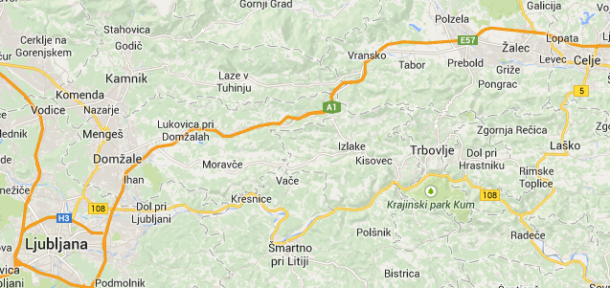
Oddaljenost od mesta: 3 km od Zagorja, 3 km od Trbovelj, 60 km od Ljubljane, 45 km od Celja
RAVENSKA VAS

Slide 5
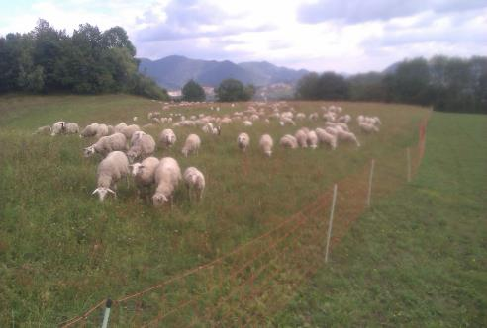
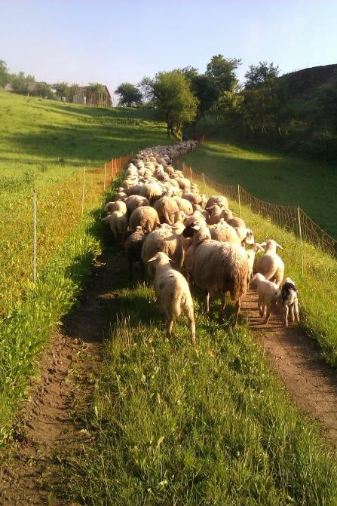
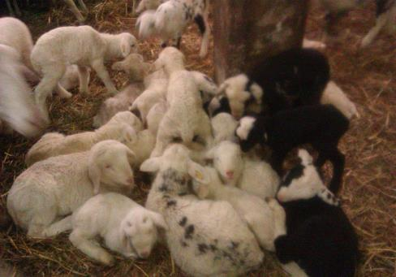

Slide 6
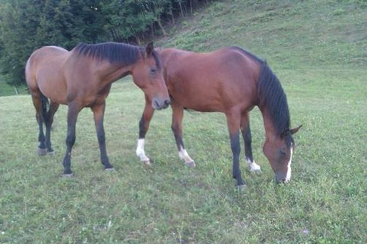
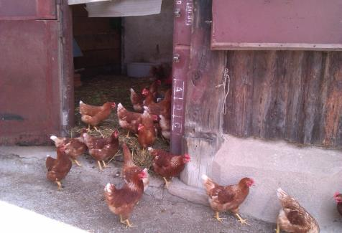
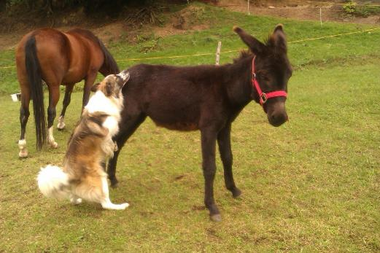

Slide 7
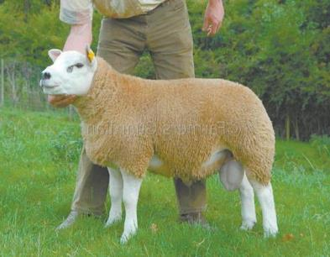
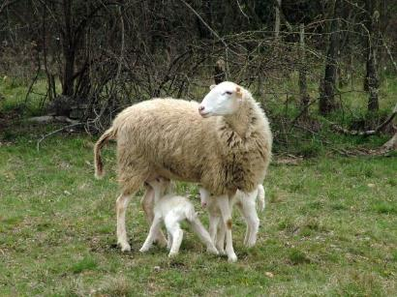
GOSPODARSKO KRIŽANJE
  Texel (nizozemska)
  Oplemenjena jezersko-solčavska ovca

Slide 8
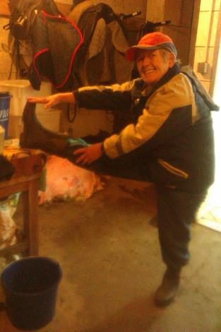
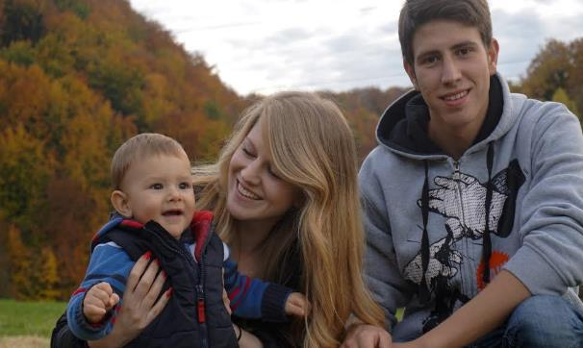
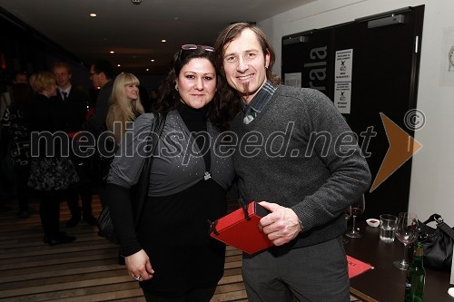

Slide 9
NEKOČ IN DANES
Leta 1989 sem podedoval kmetijo brez živali in strojev, ki je bila potrebna temeljite prenove. Veliko smo podirali in veliko gradili…

Slide 10
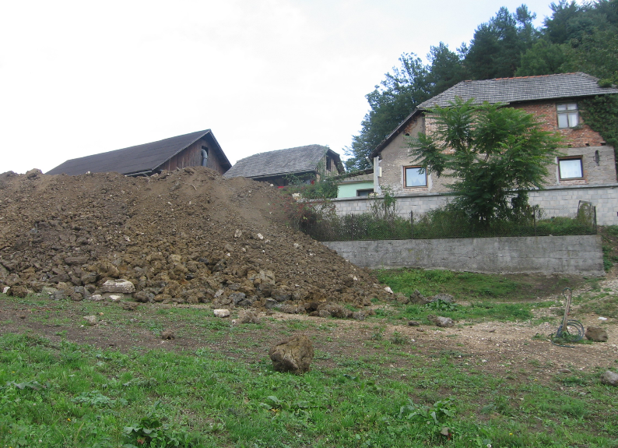

Slide 11
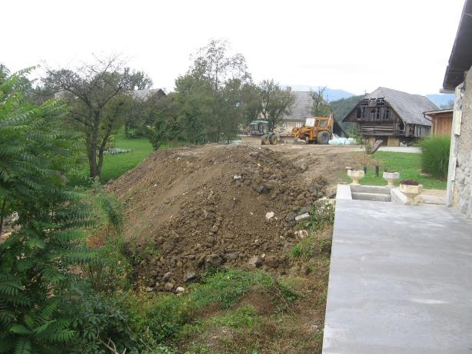

Slide 12
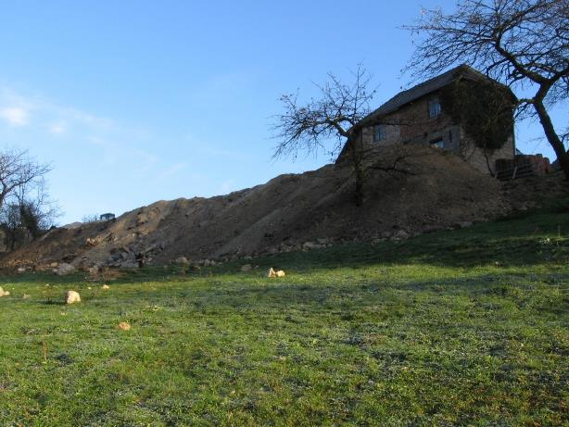

Slide 13
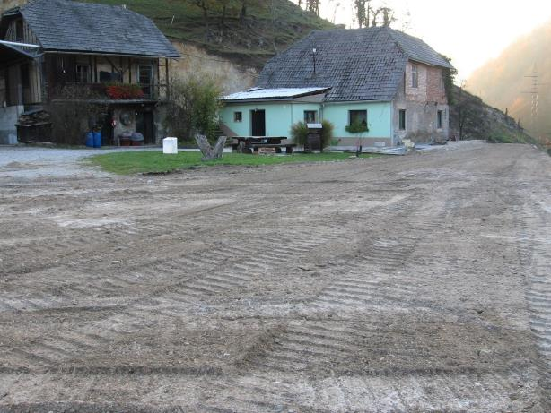

Slide 14
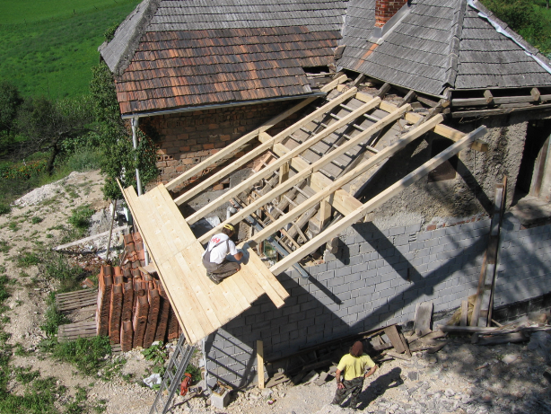

Slide 15
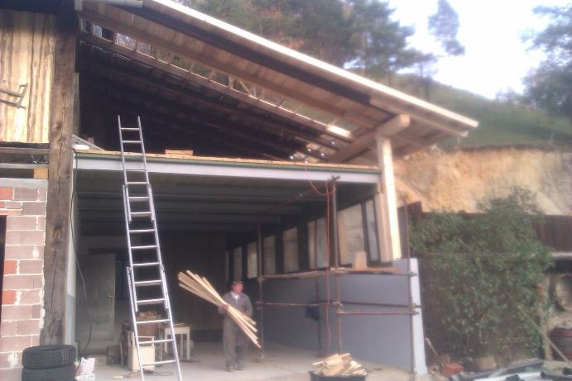

Slide 16
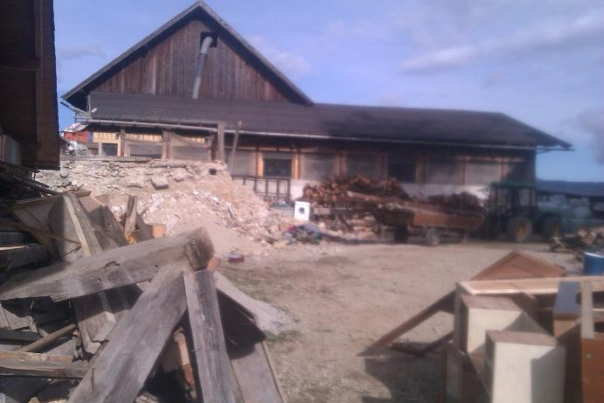

Slide 18
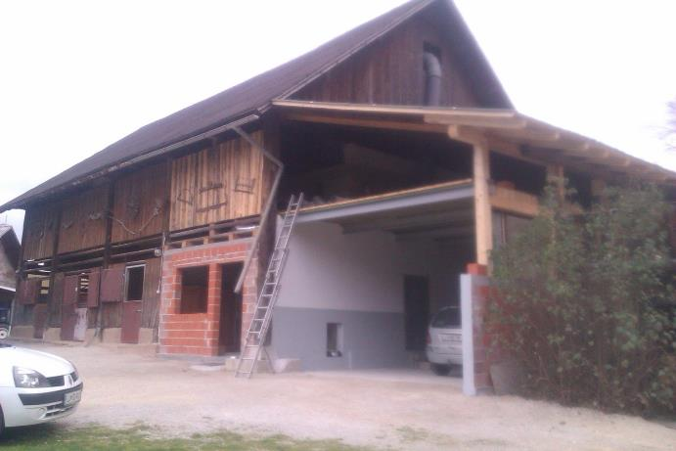

Slide 19
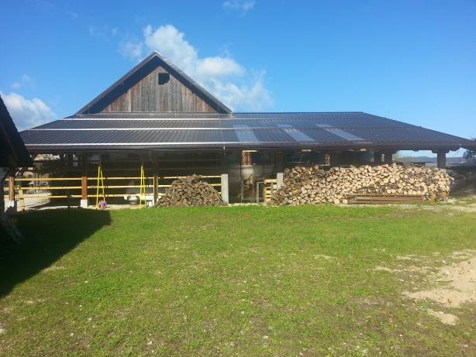

Slide 20
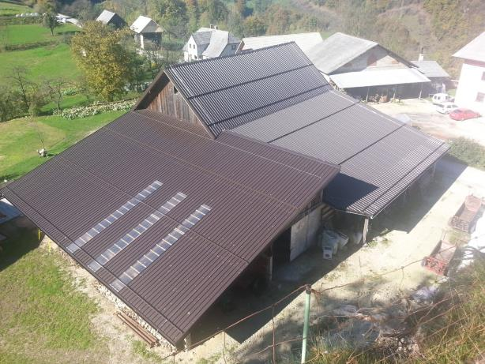

Slide 21
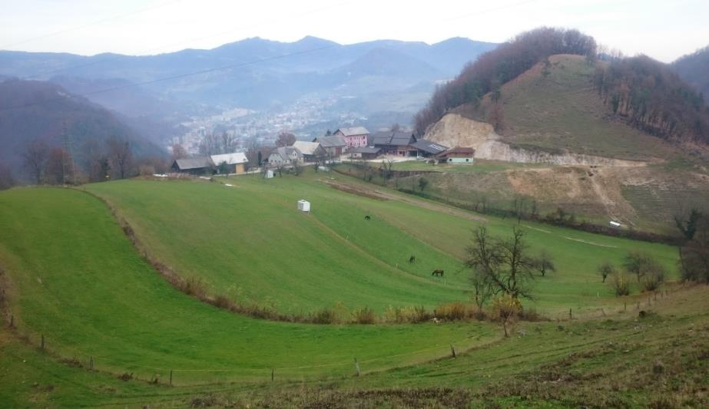

Slide 22
PRODAJA
KAM?
50 % končnemu porabniku (na dom)
30 % gostinski lokali in hoteli
10 % Biotehniška fakulteta
10 % jagnjice za pleme
KAKO?
Brez posrednikov, na domu ali z dostavo in na prireditvah

Slide 23
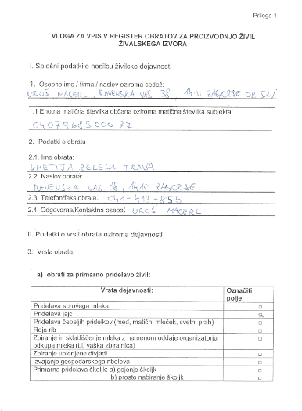
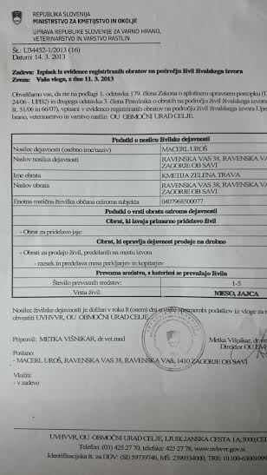
Registrirali smo obrat za prodajo surovega mesa in jajc

Slide 24
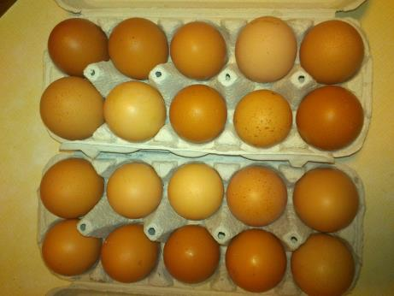
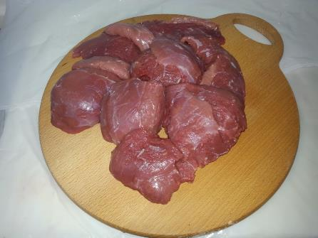
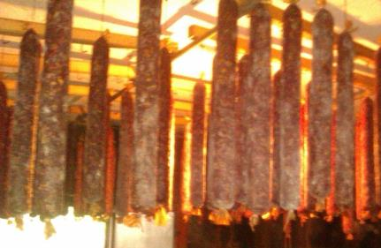

Slide 25
OPREMA
Prostor za razsek
Hladilnica
Mesarska oprema
Hladilne torbe

Slide 26
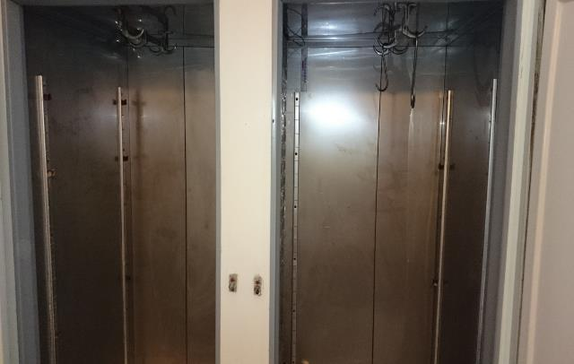
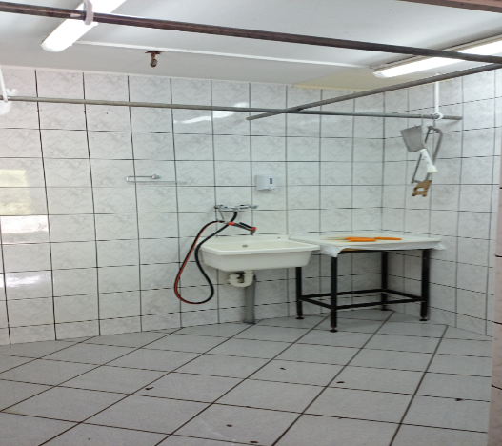

Slide 27
NAČIN TRŽENJA SUROVEGA MESA
Na domu (na zalogo, vnaprej dogovorjeno, ob prisotnosti stranke)
Tržnice, prireditve
Trgovine, gostilne, hoteli, šole…
CELI TRUPI KONFEKCIONIRANI
TRUPI

Slide 28
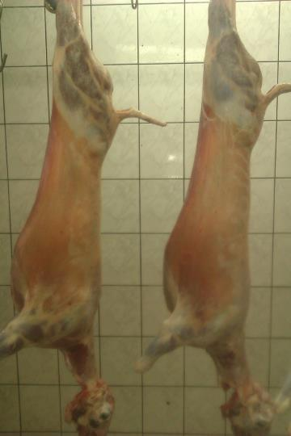
CELI TRUPI
Najbolj enostavno
Spremembe na trgu
narekujejo prodajo
konfekcijoniranega mesa

Slide 29
KONFEKCIJONIRANO MESO
Prednosti:
Kupec dobi meso pripravljeno za hitro in preprosto uporabo
Lahko kupi manjše količine
Lahko kupi samo njemu ljube dele
Meso je lahko vakuumsko pakirano
Višja cena

Slide 30
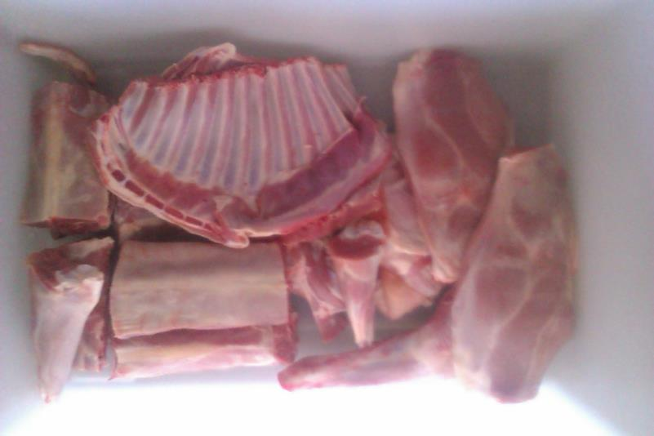
GROBI RAZSEK

Slide 31
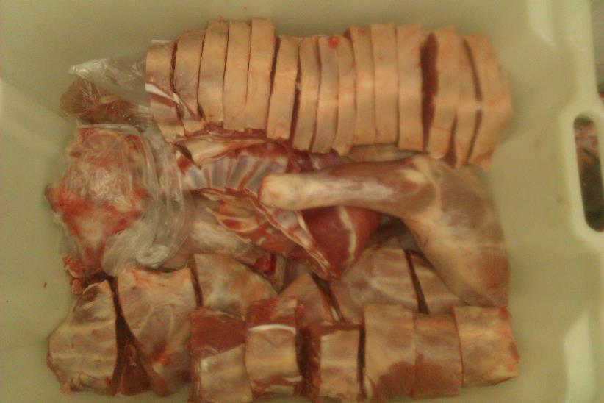
FINI RAZSEK

Slide 32
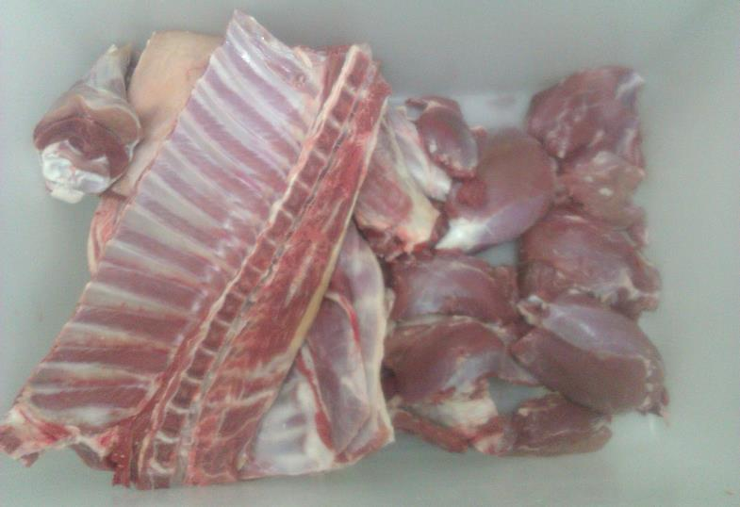
RAZSEK Z IZKOŠČIČEVANJEM

Slide 33


Slide 34
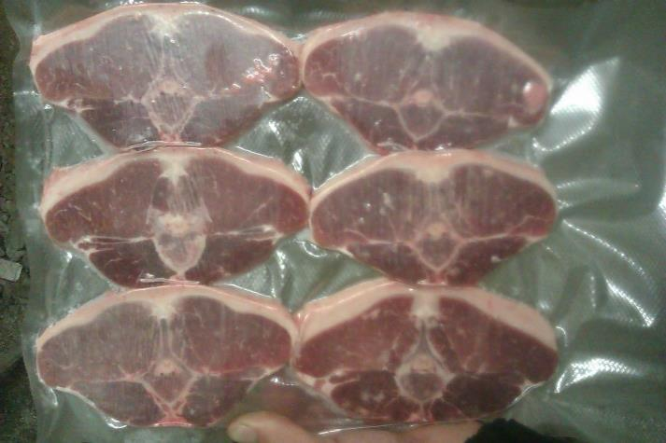
VAKUUMSKO PAKIRANO

Slide 35
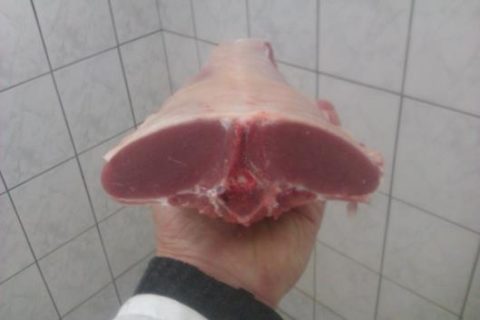
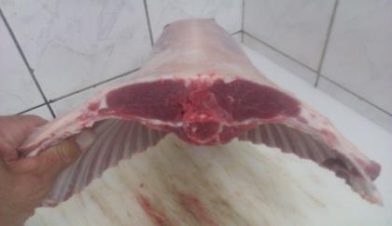
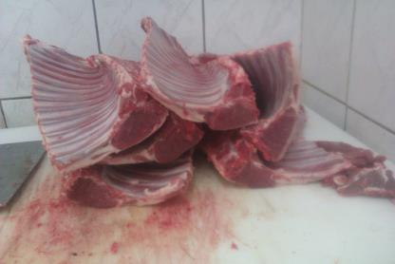
KVALITETA TRUPOV JE OSNOVA

Slide 36
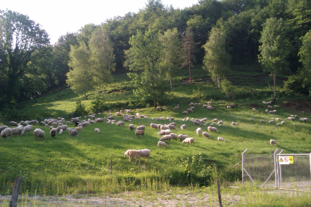
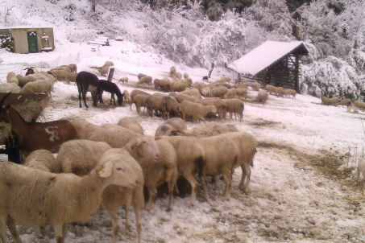
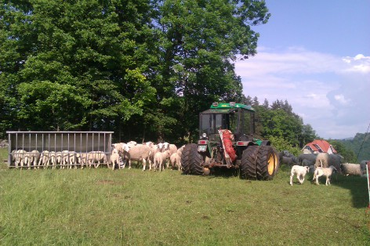
TEHNOLOGIJA REJE

Slide 37
NA KVALITETO MESA VPLIVA:
Pasma živali
Tehnologija reje
Humano ravnanje z živalmi
Preprečevanje stresa
Čim boljša oskrba
Prevoz živali
Zakol
Hlajenje po zakolu
Zorenje mesa

Slide 38
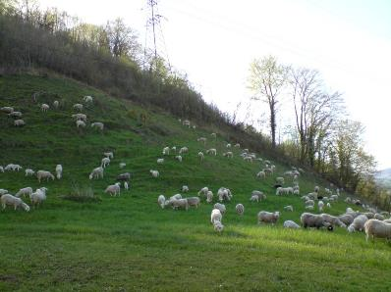
Tehnologija reje na pašniku
Čreda je od marca do decembra na paši (čredinska paša)
Čimbolj kvalitetna mlada trava z velikim deležem metuljnic
Ovce se ne dokrmljuje (trojčki domov v hlev)

Slide 39
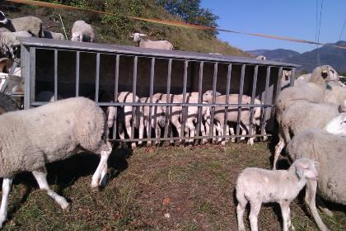
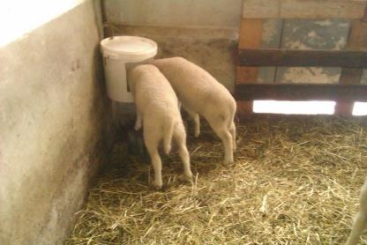
Tehnologija reje na pašniku
Jagnjeta se dokrmljujejo na pašniku in imajo prost vstop v krmilnico
Voda
Mineralno vitaminski dodatek na razpolago
Analiza blata in tretiranje proti zajedalcem

Slide 40
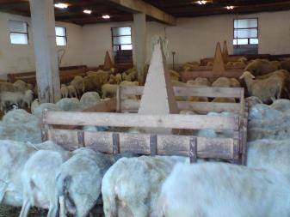
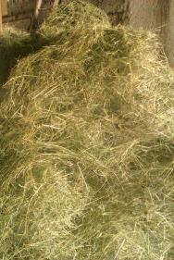
Tehnologija reje v hlevu
3-4 mesece v hlevu (zima)
Čimboljši pogoji v hlevu
  Prostor (kvadratura, višina)
  Klima
  Svetloba
  Reja na globokem nastilju
Krma
  Osnovna krma je suho seno, zgodaj košeno in posušeno na sušilni napravi
  Silaža (majhen delež samo ovcam)
  Žita
    Jagnjetom prost vstop v krmilnico
    Ovce samo s trojčki ali četvorčki
  Voda

Slide 41
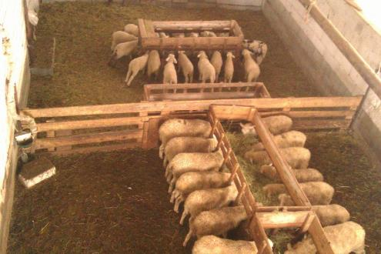
Odstavitev in pitanje
Odstavlja se jagnjeta težka od 20-30kg
  Na razpolago žita ter najboljše seno
  Voda

Slide 42
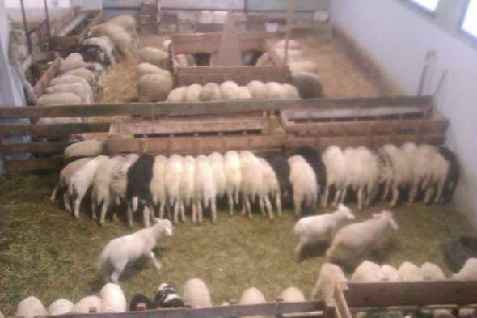
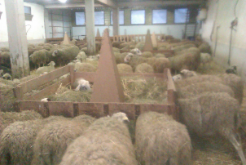

Slide 43
NAČRTI KMETIJE
Povečanje črede za 50 ovc,
povečanje površin,
registracija kmetije odprtih vrat, registracija klavnice in predelave,
dokup strojne opreme za učinkovitejše delo,
kozolec za enostavna prenočišč in gostinstvo,
peč za peko jagnjet.

Slide 44
HVALA ZA POZORNOST
Dober tek!

